Slide 1
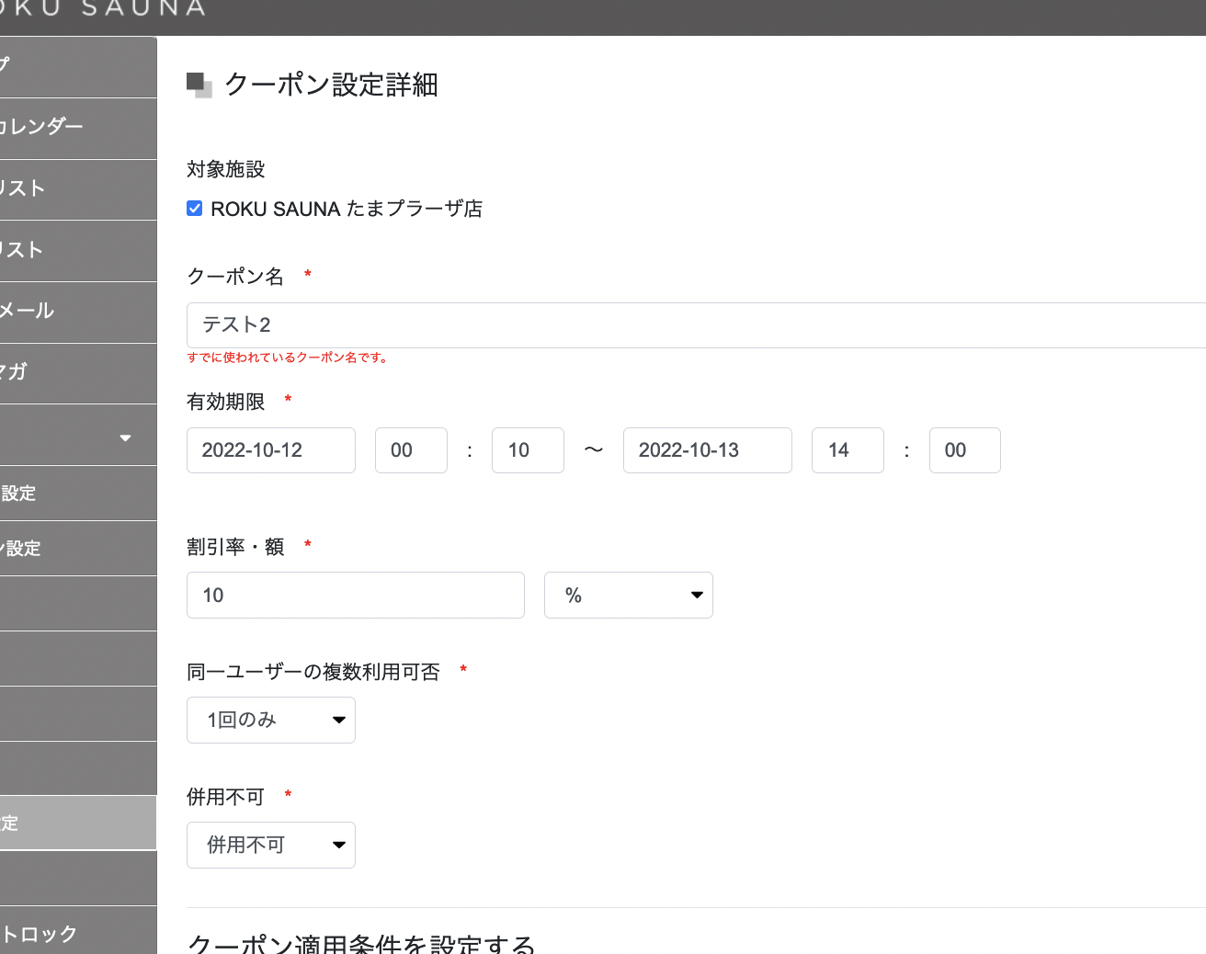
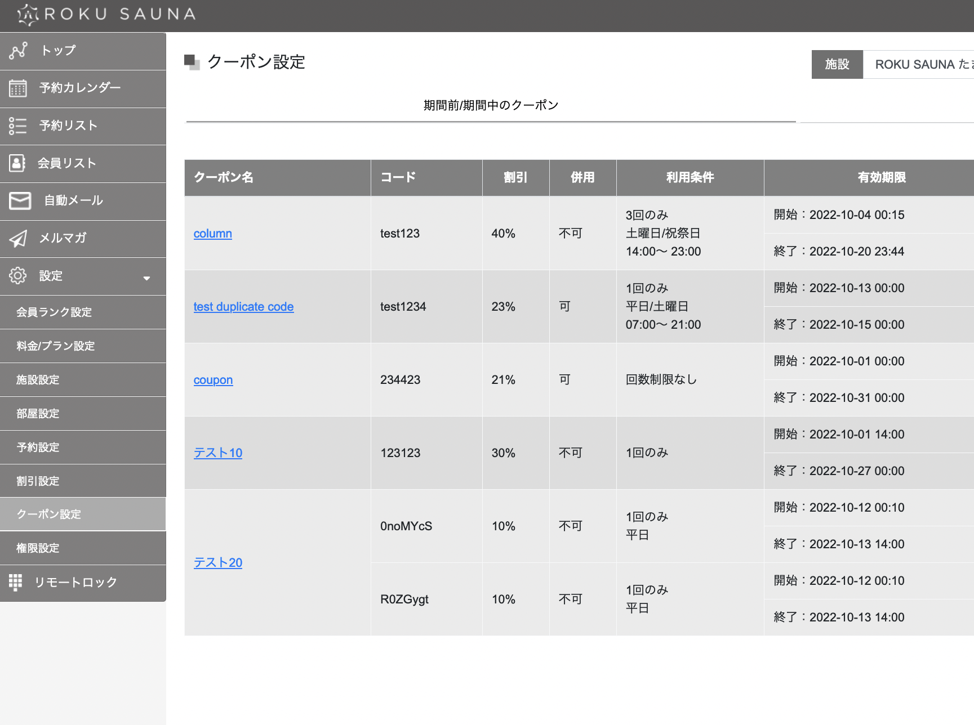
１、同名の登録
Tạo coupon name trùng
このリストに表示されていないクーポン名だが
すでに使われているになってしまう。
Coupon name không hiển thị ở list nhưng vẫn có msg
báo bị trùng
・割引/クーポン共に削除済み、期間が終了したクーポンに移動しているものは
同じ名前を使えるようにして下さい。
アクティブなもの同士は同じ「名前」使えないままで良いです。
Hãy sửa cho tên của các coupon/discount đã xóa hoặc đã hết hạn vẫn có thể được sử dụng
Còn đâu các coupon đang active thì để cho không được trùng tên

Slide 2
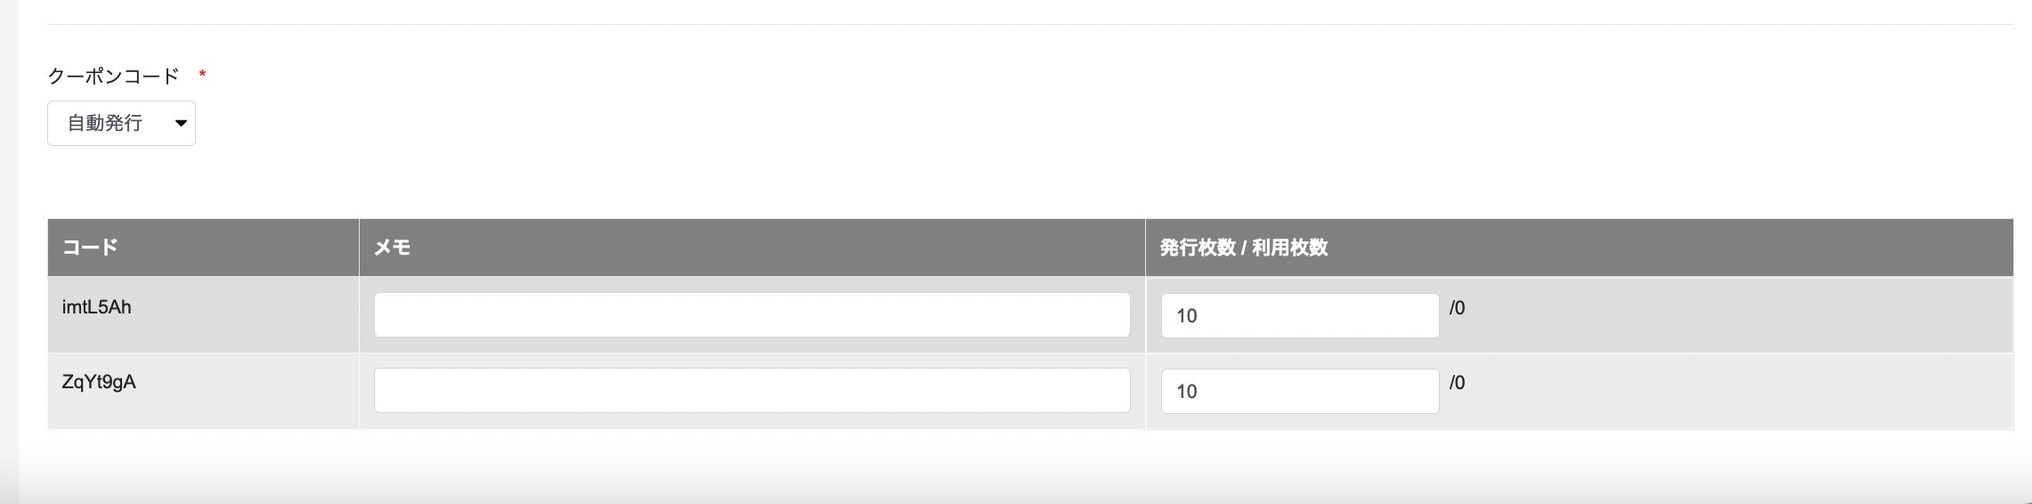
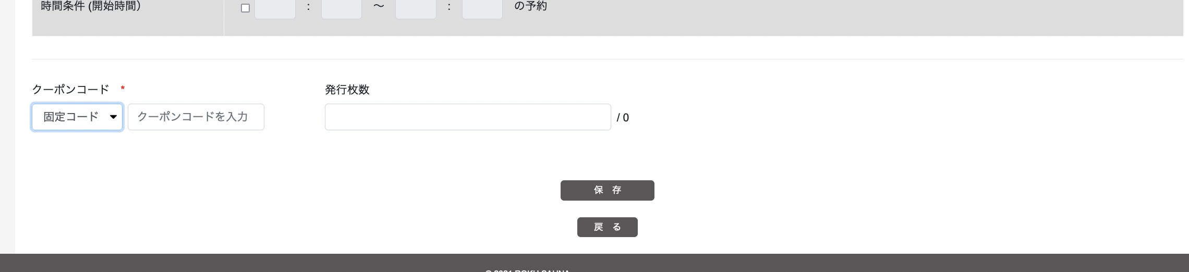
２、保存後エラーが出るとクーポンが消えちゃう
Sau khi save, nếu có lỗi thì coupon bị mất đi
コードを発行した後、保存して、未入力など何かエラーが出るとコードが全て消える
Sau khi phát hành code rồi ấn save, vd như có lỗi chưa nhập thì code sẽ bị mất hết đi
このように消えてしまうのでキープしたい
日付を選ぶ

Slide 3
３、利用期間が有効期間より過去のものが作れてしまう
Cái này giống lỗi start use date và end use date giống bên discount ( check như bên đấy nhé)
使える期間が12日-13日
対象日が1日-2日
これだとクーポン利用できる期間に、対象の予約期間がないので
有効期限の開始日より、期間条件の開始日が前になってはいけない、同一日時以降を開始日に指定。
有効期限の終了日より、期間条件の終了日が前になってはいけない、同一日時以降を終了日に指定。

